Slide 1

11-СЫНЫП · АЙНЫМАЛЫ ТОК
Айнымалы ток генераторы
Notes:
Ұйымдастыру. Құндылық: Еңбекқорлық және кәсіби біліктілік. «Еңбек етсең ерінбей, тояды қарның тіленбей» – Абай Құнанбайұлы.

Slide 2
Розеткадағы ток секундына 50 рет бағытын өзгертеді. Оны қандай машина тудырады?
?
Notes:
Ой қозғау: оқушылардың болжамын тыңдап, тақтаға жазыңыз. Өткен тақырыпты еске түсіру — «Миға шабуыл»: «Механикалық және электромагниттік тербелістер арасындағы ұқсастықтар. БЖБ №2» тақырыбы бойынша жылдам сұрақтар қойылады: негізгі ұғымдар, формулалар, өлшем бірліктер.

Slide 3
Бүгін үйренеміз
1
2
3
Айнымалы ток генераторының құрылысын сипаттайды
Генератор моделі арқылы жұмыс принципін зерттейді
ℰ = NBSω sin ωt теңдеуін қорытып шығарады
3
Notes:
Оқу мақсаты: 11.4.3.1 - генератор моделін қолданып, айнымалы ток генераторының жұмыс істеу принципін зерттеу

Slide 4

ЖАҢА ҰҒЫМ
Генератор
Магнит өрісінде айналатын рамка (ротор/статор).
4
Notes:
Жаңа білім — PhET виртуалды зертханасы: Мұғалім PhET симуляциясын интерактивті тақтада көрсетеді, оқушылар жұппен параметрлерді өзгертіп, заңдылықты өздері анықтайды.

Slide 5
ЖАҢА ҰҒЫМ
Генератордың жұмыс принципі – электромагниттік индукция
Φ = BS cos ωt → ℰ = NBSω sin ωt; ℰ_{max} = NBSω.
Қазақстан желісінде ν = 50 Гц.
5

Slide 6
Формула
Есте сақта
ℰ_{max} = NBSω
N
B
S
ω
қуат
магнит индукциясы
аудан
циклдік жиілік
Вт
Тл
м²
рад/с
6

Slide 7

МОДЕЛЬМЕН ТЕКСЕР
Өзің тексеріп көр
Параметрді өзгертіп, нәтижені бақыла.
7
Notes:
Модельді тақтада оқушымен бірге басқарыңыз: «Не өзгереді деп ойлайсың?» деп алдын ала сұраңыз.

Slide 8

Виртуалды зертхана Сабақтың ортасы · 12 мин
PhET симуляциясы
1
Симуляцияны QR-код арқылы ашыңдар
2
Параметрлерді өзгертіп, нәтижені бақылаңдар
3
Қандай шама қалай өзгереді? Қорытындыны дәптерге жазыңдар
phet.colorado.edu/en/simulations/faradays-law
Айнымалы ток генераторы
8

Slide 9

Сұрақ
Сыйымдылық кедергі:
X_{C} = 1/(ωC)
A
A
X_{C} = ωC
B
X_{C} = R·C
C
X_{C} = C/ω
D
9
Notes:
Жылдам тексеріс: оқушылар саусақпен 1–4 көрсетеді немесе «Сынып» режимінде телефоннан жауап береді.

Slide 10

Сұрақ
Трансформатордың трансформация коэффициенті:
k = U₁·U₂
A
k = N₁·N₂
B
k = I₁/I₂
C
k = U₁/U₂ = N₁/N₂
D
D
10
Notes:
Жылдам тексеріс: оқушылар саусақпен 1–4 көрсетеді немесе «Сынып» режимінде телефоннан жауап береді.

Slide 11
A Түсінемін
Генератор рамкасы 3000 айн/мин жасайды. Жиілігі?
ЖАУАБЫ
ν = 50 Гц.
11
Notes:
Практикалық жұмыс — «Жүргізуші – штурман» (жұптық жұмыс): Жұптың бірі есепті шығарады («жүргізуші»), екіншісі әр қадамын тексеріп, түзетеді («штурман»); келесі есепте рөлдер ауысады.. Саралау: А — бәріне, B — көпшілігіне, C — жоғары деңгейге. ЕББҚ: терминдер сөздігі (қазақша – орысша) және сызбалар; толтырылған үлгі есеп және бос орынды толықтыру тапсырмасы.

Slide 12
B Қолданамын
N = 200, S = 100 см², B = 0,5 Тл, ν = 50 Гц генератордың ℰ_{max} және ℰ(t) теңдеуі?
ЖАУАБЫ
ℰ_{max} ≈ 314 В; ℰ = 314 sin(100πt).
12
Notes:
Сергіту сәті: Көзге арналған жаттығу. Көзбен «8» санын салу, алысқа және жақынға кезек қарау.

Slide 13
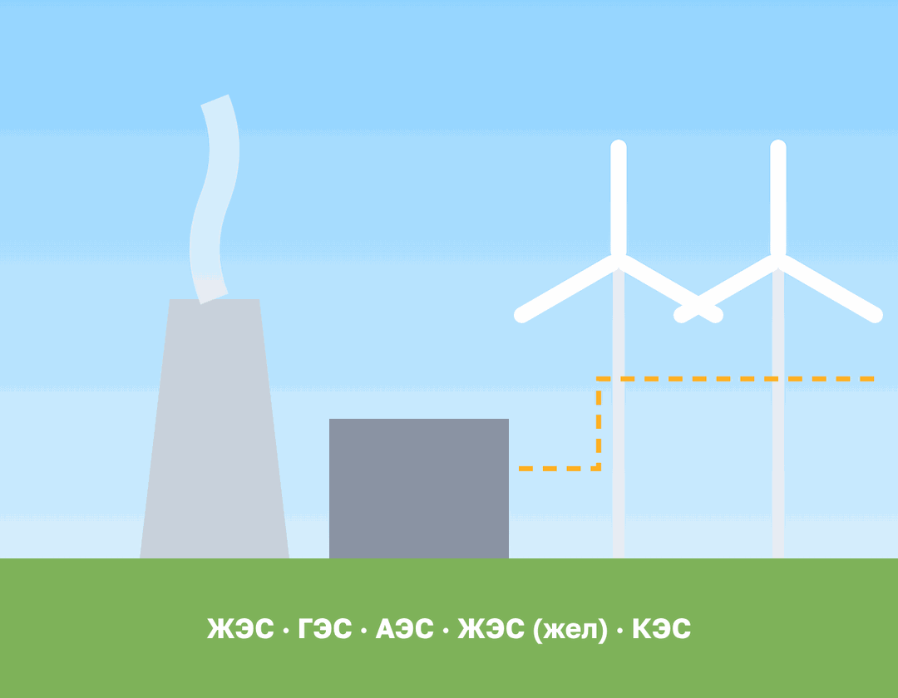
C Талдаймын
ЖЭС генераторында ротор 3000 айн/мин айналады. ГЭС-тегі баяу айналатын (150 айн/мин) генератор қалай 50 Гц береді? Полюстер саны?
ЖАУАБЫ
ν = pn/60 → p = 50·60/150 = 20 полюс жұбы.
13

Slide 14
Сұрақ
Магнит ағыны:
Φ = BS·cosα
Φ = qvB
A
A
B
Φ = B/S
Φ = BIl
C
D
14

Slide 15
Есте сақта
Генератор — Магнит өрісінде айналатын рамка (ротор/статор)
Φ = BS cos ωt → ℰ = NBSω sin ωt; ℰ_{max} = NBSω
Қазақстан желісінде ν = 50 Гц
15

Slide 16
Үй тапсырмасы
§6; 3 есеп.
A
Генератор моделін жасау немесе видео-талдау.
B
Қазақстандағы ірі электр станциялары.
C
16

Slide 17
3 – 2 – 1
3
2
1
3 жаңа ұғым
2 қызықты дерек
1 сұрақ
17
Notes:
Рефлексия: 3 жаңа ұғым, 2 қызықты дерек, 1 сұрақ.. Кері байланыс: Mentimeter

Slide 18
Сабаққа рахмет!
«Еңбек етсең ерінбей, тояды қарның тіленбей»
— Абай Құнанбайұлы

